Slide 1
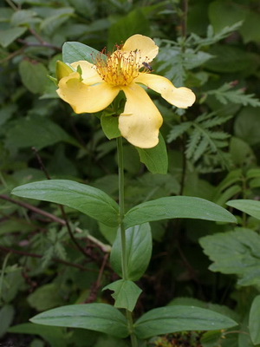
Подготовила воспитатель ГПД: Меджнунова В.И.
ЗЕЛЕНАЯ АПТЕКА НАШЕГО КРАЯ

Slide 2
Дорогие друзья!
Сегодня я вам предлагаю смотреть презентацию о лекарственных растениях Тульской области.

Slide 21
СПАСИБО
ЗА ВНИМАНИЕ!

